Slide 1


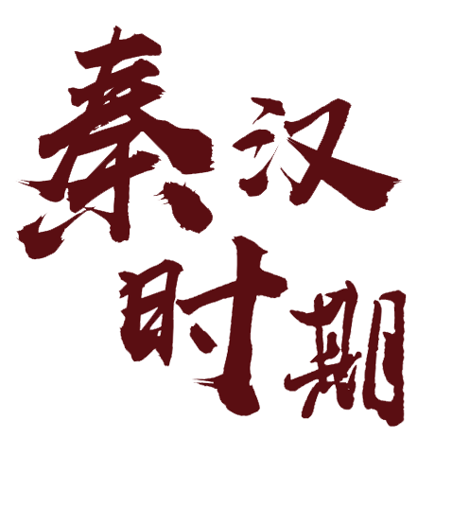
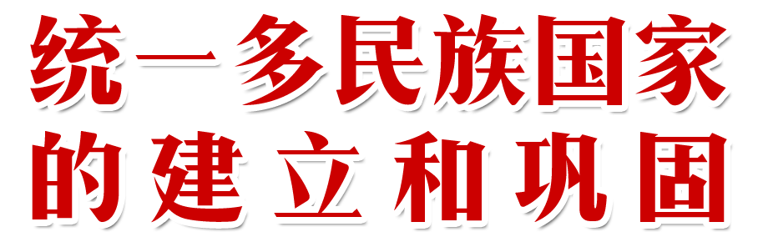

中考历史 复习
治乱兴衰·鉴古知今

Slide 2
主题目录
第9课 秦统一中国
秦朝的兴亡
第10课 秦末农民大起义
（统一多民族国家的建立）
（统一多民族国家的巩固）
第11课 西汉建立和“文景之治”
第12课 汉武帝巩固大一统王朝
汉朝的兴亡
第13课 东汉的兴亡
第14课 沟通中外文明的“丝绸之路”
第15课 两汉的科技和文化

Slide 3
中考解读
传承中华优秀文化和独特文明，以阶段基本特征为核心，同时重视中外交流的发展。
 | 2018年常州中考 | 2019年常州中考 | 2020年常州中考
题型 | 材料题 | 材料题 | 选择题、材料题
分值 | 3 | 2 | 4.5
内容 | 秦始皇（1分） 秦统一及影响（2分） | 汉武帝时代表人物及成果（2分） | 御史大夫（1.5分） 皇帝（1分） 郡县制（2分)
试题分析 | 本主题常出现在政治制度、经济文明、传统文化专题中，落实价值观考查，即弘扬中华民族优秀传统文化，理解中华民族多元一体格局的形成。

Slide 4
复习策略
一、时空定位，找准阶段特征
二、确定主线，进行知识建构
三、史观指导，提升思维品质

Slide 5
一、时空定位
统一多民族国家的建立和巩固
中国史
两汉时期
秦
西汉
新
东汉
前221 前209 前207 前202 前138 9 25 184 200 208 220 年
秦朝 陈胜 秦朝 西汉 张骞 新 东汉 黄巾 官渡 赤壁 东汉
建立 吴广 灭亡 建立 出使 建立 建立 起义 之战 之战 灭亡
起义 西域
前27
罗马共和国时期 罗马帝国建立
世界史

Slide 6

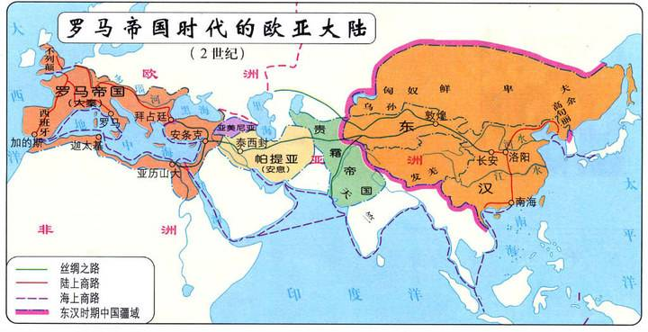
一、时空定位
（2019·山西）11.世界古代历史上曾经存在过这样一个帝国：地中海一度成为其内湖，与中国汉朝处于同一时期。这个帝国是
A.亚历山大帝国 B.罗马帝国 C.阿拉伯帝国 D.拜占庭帝国
B
争霸 分裂
称霸、地跨三洲 统一
古罗马文明成就 秦汉文明成就
元老院、元首制 专制主义中央集权
法制建设 法家思想
大竞技场、引水桥 秦陵兵马俑
“儒略历”

Slide 7
制度建设·政治认同
思想之光·文化认同
人物春秋·创新发展
二、确定主线
疆域变迁·民族认同

Slide 8

1
疆域变迁·民族认同

Slide 9
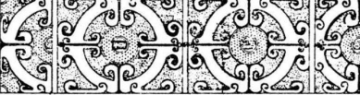
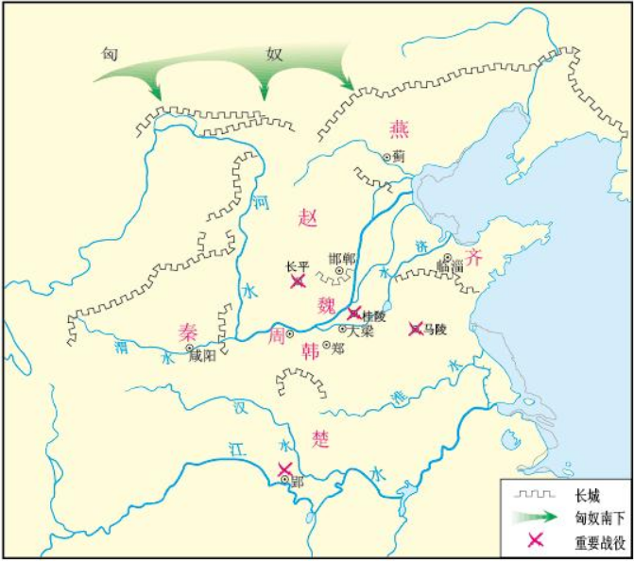
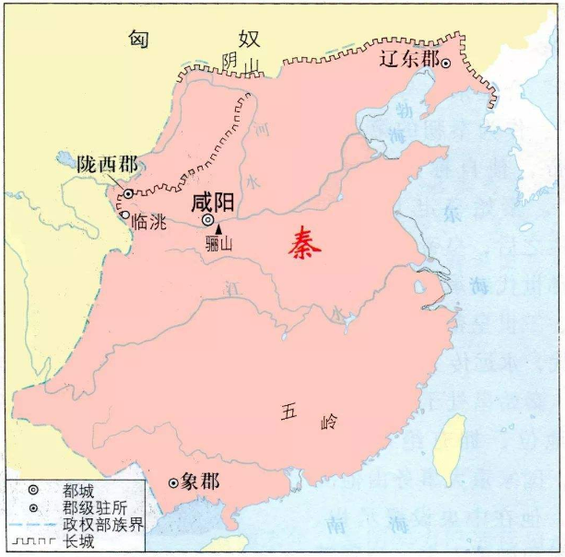
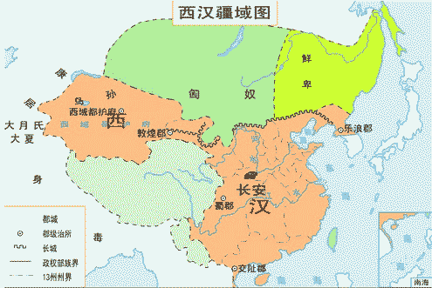
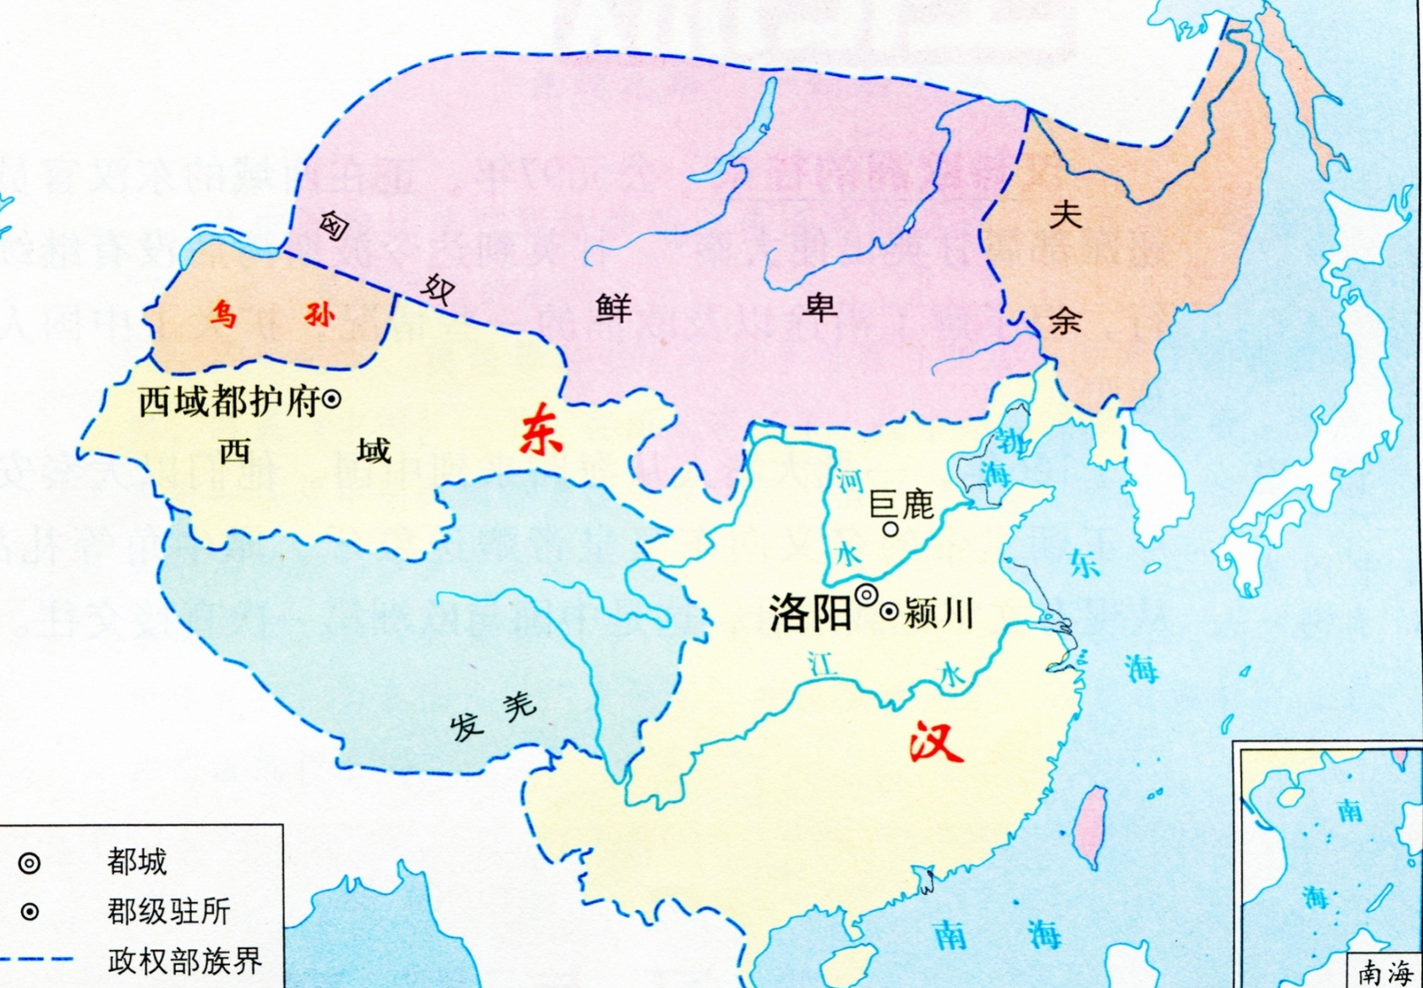
疆域认同
长城一带
陇西 东海
南 海
问题：1.根据下图说明秦统一的历史意义。
2.绘制秦朝的疆域示意图。
3.列举两汉时期，政府对西域地区的管理措施。
图1 战国形势图 图2 秦朝形势图 图3 西汉的疆域 图4 东汉的疆域

Slide 10
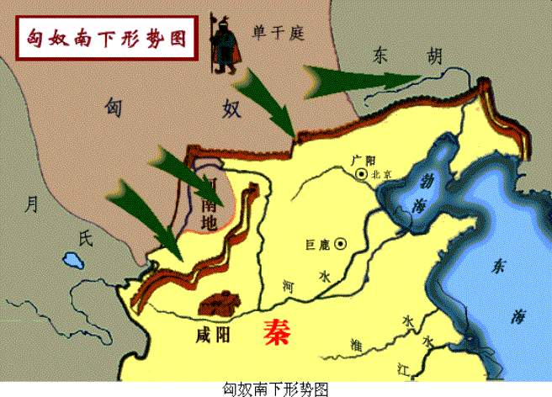
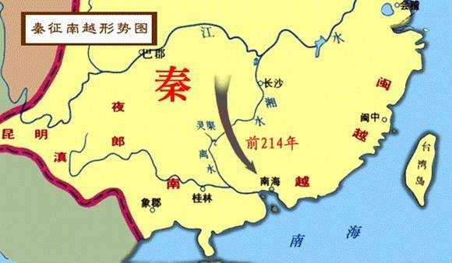
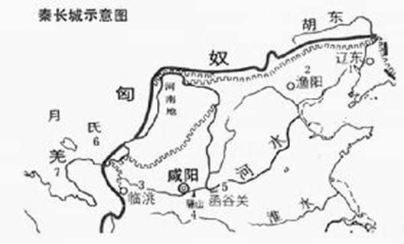
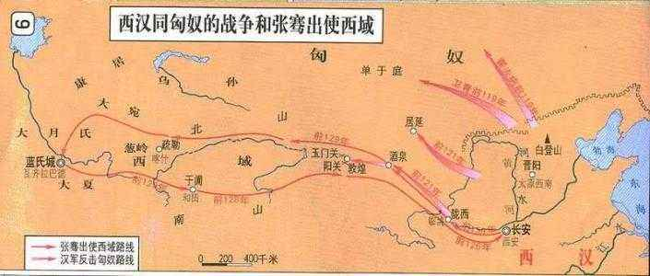
民族交融
图1 图2 图3 图4
问题：
（1）列举秦汉民族关系的相关史实，概括秦汉时期，民族交往的主要方式。
（2）如何评价汉匈民族之间的战争？
答题妙招：“两不两有、一主一共”
1.不是“侵略”与“反侵略”，但有正义和非正义
之分。
2.战争虽然也是汉匈民族交往的一种方式，但和平
仍然是民族关系的主流。
3.秦汉历史是各民族共同创造的。
秦：蒙恬北击匈奴、秦军南伐越族、筑长城、开灵渠
汉：卫青、霍去病击匈奴、张骞第一次出使西域
（目的是联络大月氏夹攻匈奴）
张骞第二次出使西域
设西域都护府、班超经营西域
和亲、互市

Slide 11

规范作答
18. 科技发明与国防建设见证了一个国家的综合国力。 阅读下列材料，结合所学知识，回答问题。
材料一 古代造长城的最初目的就是防御游牧民族到中原进行掠夺。 从战国到唐代，草原地区基本上都是游牧民族的天下。 那时候汉民族又要进行中原争夺，又要防范游牧民族掠夺，所以北方的一些国家就修建了长城。 中国古代的万里长城，作为军事防御设施，早已完成了它的历史使命。今天，当人们把长城喻为中华民族的象征之一时，长城又具有了新的现实意义。
——摘编自朱耀廷《古代长城》
（1）如何理解材料一中“长城又具有了新的现实意义”？（2 分）

Slide 12



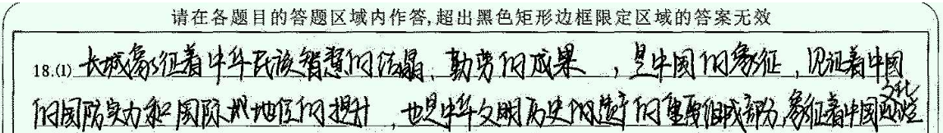
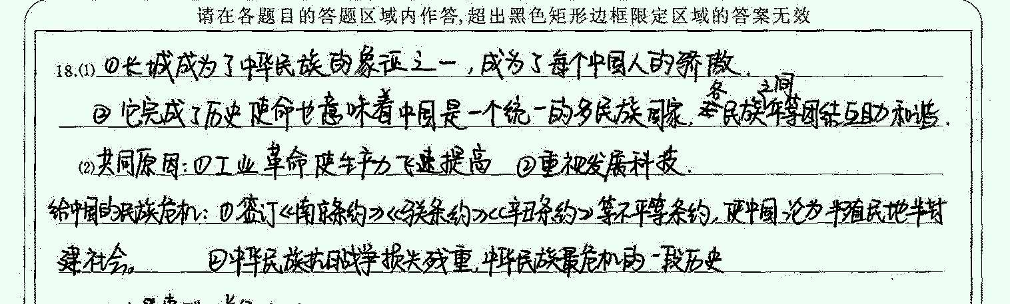
规范作答
设问：
（1）如何理解材料一中“长城又具有了新的现实意义”？（2 分）
答案：长城体现中华民族众志成城、团结一致的民族精神；长城也是中国人民抗击外辱的国防象征；长城也是凝聚着民族集体记忆的符号，成为我们宝贵的历史文化遗产。 评分说明：答出任意一点得1分，共2分。
案例1
案例2
案例3
案例4

Slide 13
2
制度建设·政治认同

Slide 14
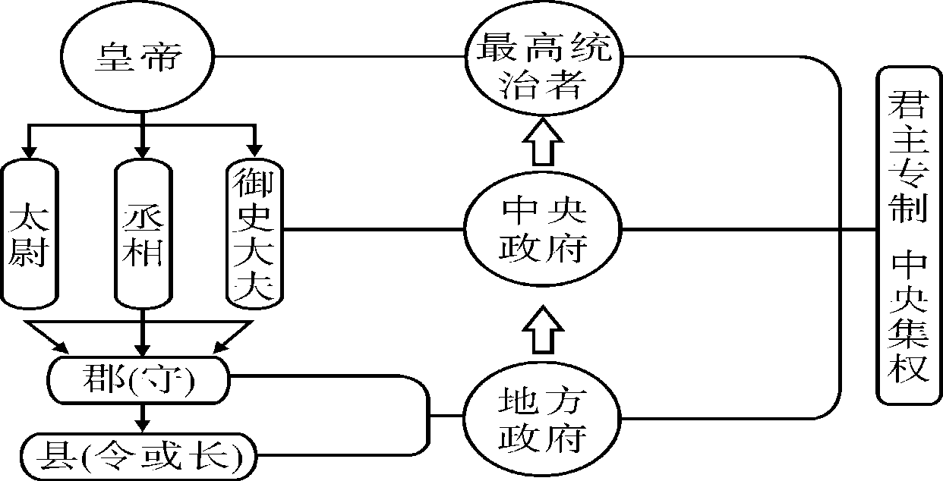
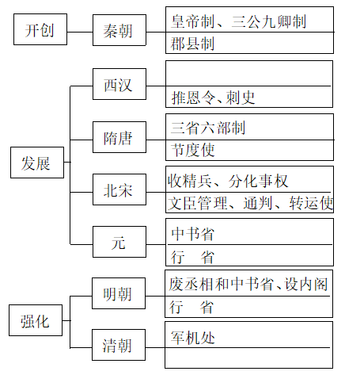
制度建设
问题：观察思维导图2，简述秦开创的政治制度对中国历史的影响。
问题：观察思维导图1，简述皇帝与丞相、中央与地方的关系。
如何阅读思维导图？
方法点睛：
·了解主题和整体架构
·掌握分类层次
·阅读细节内容
·重复重点内容
决策方式
管理方式
图1 秦朝的政治建制示意图
图2 封建专制主义中央集权制的演变

Slide 15

政治认同
阶段一 早期国家 | 阶段二 向成熟国家过渡 | 阶段三 统一的中央集权国家
夏商周 | 春秋战国 | 秦汉时期
分封制 |  | 皇帝制 郡县制 官僚体制
郡县制
官员世袭产生
以血缘为基础
易形成分裂割据
官员皇帝任免
按地域划分
有利于维护国家的统一
方法点睛：官员的产生
划分的依据
产生的影响
问题：分封制与郡县制的不同？

Slide 16
试题
（2020·常州）2．廉政和反腐败是政权维护自身生存的基本手段。我国封建王朝第一次在中央专门设置的设具有廉政作用的监察官职是
A．御史大夫 B．刺史 C．节度使 D．锦衣卫
A
（2020·常州）
15、材料一秦王朝组成了遍布全国各地的统治网络，分天下以为三十六郡，那之下设县，县下设乡、里。这就建构了从朝任到地方多梯级的统治机构。
——摘编自白寿舞、高敏、安作璋(中国通史第4卷)
请回答:
(1)据材料并结合所学，指出秦朝在地方实施的行政制度及高期“多梯级的统治机构"塔尖的职位名称。

Slide 17
3
思想之光·文化认同

Slide 18
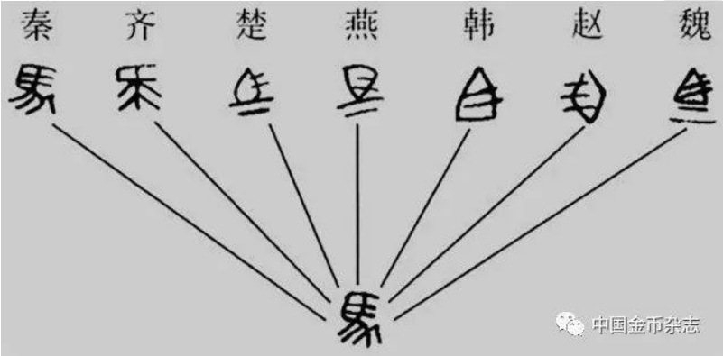
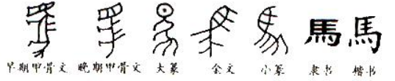

文化交流
“马”字的演变
问题：说明图例的事件，并阐述其历史意义。

Slide 19
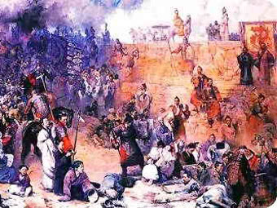
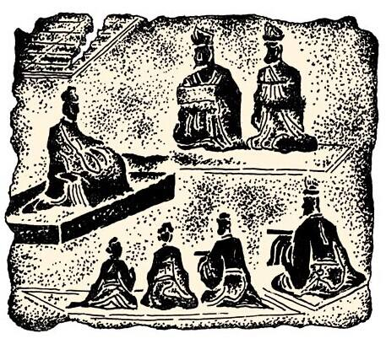
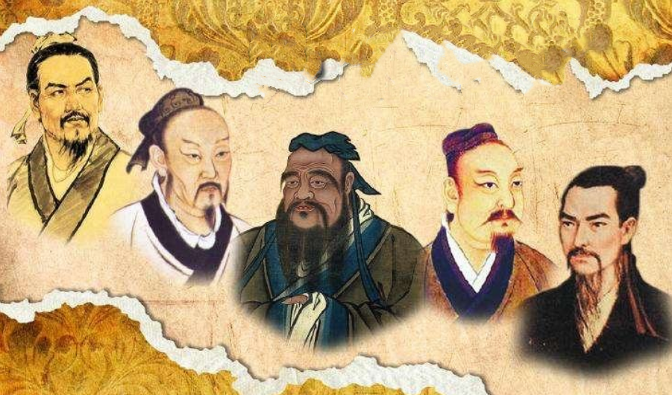
文化认同
问题：1.根据下图，简述儒家思想的形成及其发展。
2.对比“焚书坑儒”和“罢黜百家，独尊儒术”的异同。
百 家 争 鸣 焚 书 坑 儒 汉代讲经图
方法点睛：时间、内容、实质、对历史的影响（对当时和对以后）
Notes:
——顾颉刚

Slide 20
4
人物春秋·创新发展

Slide 21
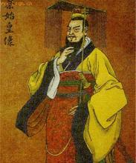
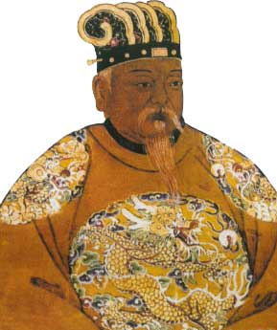
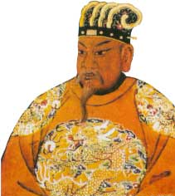
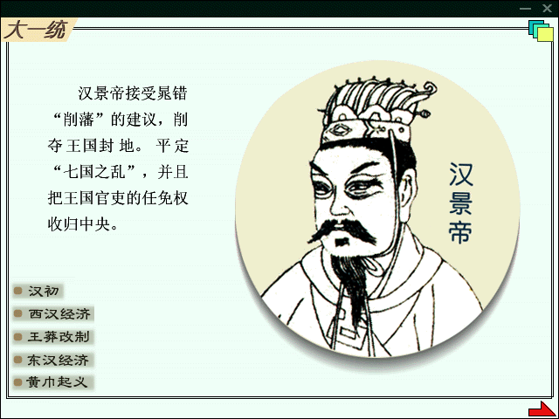
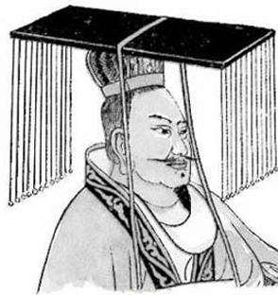
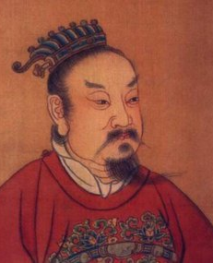
封建帝王
应知应会：1.简述下列君主的历史贡献。
2.概括封建盛世的共同点。
3.探究朝代兴亡的规律。
历史启示：
勤俭立国、奢侈丧邦
制度创新、顺应时代
关注民生、重视人才
秦始皇 汉高祖 汉文帝 汉景帝 汉武帝 光武帝
规律总结：国家统一、政策保障、民族交往、中外交流、生产力进步、继承前朝、人民的辛勤劳动
完成统一 休养生息 文景之治 大一统 光武中兴

Slide 22
秦皇汉武
应知应会：
·设计表格，列出秦始皇、汉武帝的历史功过。
·对秦始皇和汉武帝进行正确评价。
 | 秦始皇 | 汉武帝
政治
经济
思想文化
军事
 | 最高统治者称皇帝 中央设丞相、太尉、御史大夫 地方推行郡县制 | 颁布“推恩令” 设置刺史制度
 | 统一货币 统一度量衡 车同轨 | 统一制造五铢钱 实行盐铁官营、专卖 统一调配物资、平抑物价
 | 焚书坑儒 统一文字（小篆） | “罢黜百家，独尊儒术” 在长安设太学
 | 北击匈奴，修筑长城 开灵渠 | 派卫青、霍去病北击匈奴
奠定了中国两千多年封建统治制度的基本格局。
加强了中央集权，中央对地方的控制大大加强；强化了皇权；巩固了“大一统”局面。
促进了各地经济交流，巩固了国家统一。
使国家的财政状况有了很大改善，为汉武帝许多政策的推行奠定了经济基础。
评价方法点睛：
1.事迹分类，详析作用。
2.主观愿望与客观效果。
3.历史人物与人民群众。
4.两点论与重点论。
促进了各地文化交流，加强思想控制，巩固了国家统一。也造成了思
想专制和文化的一场浩劫。
儒学成为封建正统思想，为历代王朝所推崇，影响深远。巩固了统一。
促进民族交融，巩固了国家统一。

Slide 23

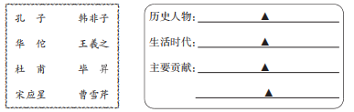


杰出人物
问题：下列历史人物的分类依据是什么？请简述他们的历史贡献，概括其共
同的精神品质。
项 羽
李 斯 主父偃 董仲舒
蒙 恬 卫 青 霍去病
张 骞 班 超 甘 英
蔡 伦 张仲景 华 佗 司马迁 张 角
项 羽：力拔山兮气盖世
霍去病：匈奴未灭，无以为家
司马迁：人固有一死，或重于泰
山，或轻于鸿毛。
张 骞：不辱君命、持汉节不失
班 超：不入虎穴，焉得虎子
Notes:
——王子今《秦汉史》 ——顾颉刚

Slide 24
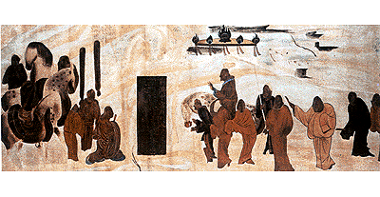
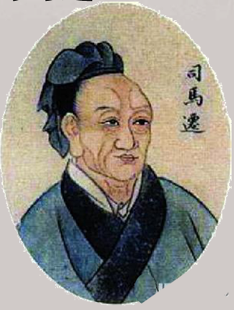
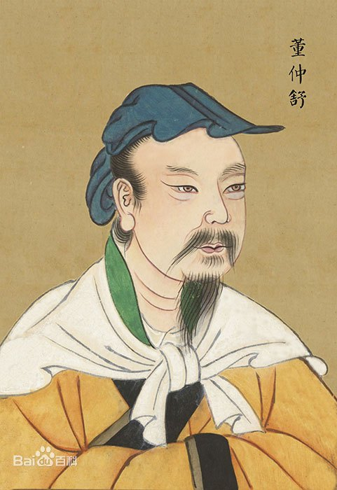
杰出人物
司马迁
董仲舒
张骞出使西域（敦煌壁画）
（2019·常州）
15材料一 西汉一朝各方面的代表人物，集中出现在汉武帝时期。这些代表人物的许多活动及其成果，都是具有开创性的、集大成的，在中国古代历史上有着巨大的、长久的影响。
（1）据材料一并结合所学知识，举出一例汉武帝时期“具有开创性、集大成”特点的代表人物及其主要成果。（2分）

Slide 25
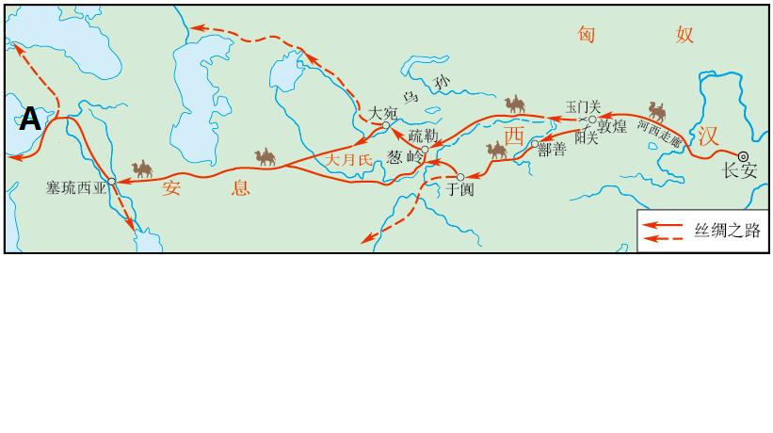
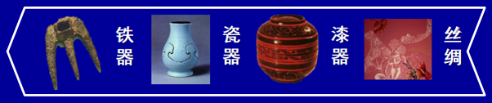
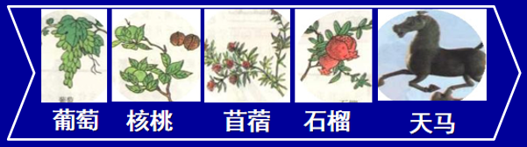
中外交流
问题：1.绘制丝绸之路的示意简图。 2.根据下图简述丝绸之路的作用。
图1 丝绸之路线路图 图2 丝绸之路往来货物
学史心得：
通过绘制示意简图，可以帮助我们对历史事件的空间和时间上的联系有更直观的了解。
中亚
欧洲 西域 河西走廊 长安
西亚

Slide 26
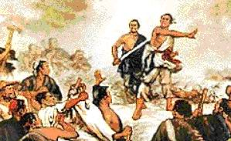
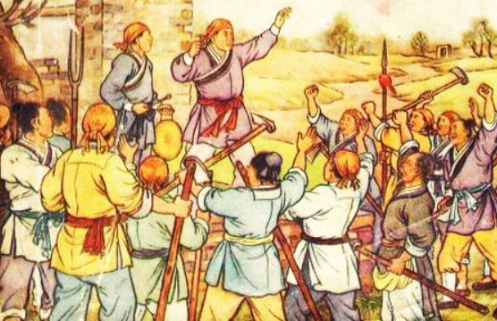

人民群众
寻找规律：秦汉时期的农民起义有什么共同点？
前221 前209 前207 前202 前138 9 25 184 200 208 220 年
秦朝 陈胜 秦朝 西汉 张骞 新 东汉 黄巾 官渡 赤壁 东汉
建立 吴广 灭亡 建立 出使 建立 建立 起义 之战 之战 灭亡
起义 西域
方法点睛：爆发时间、领导人物、结果、影响

Slide 27
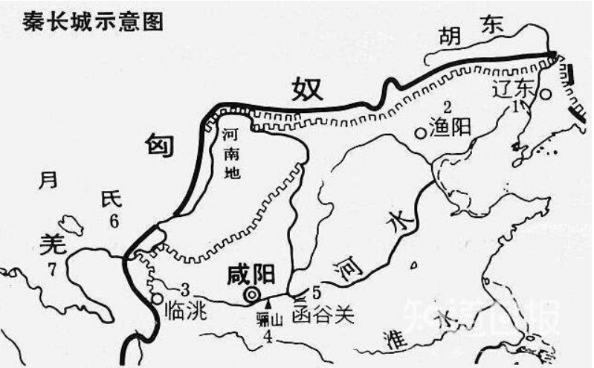
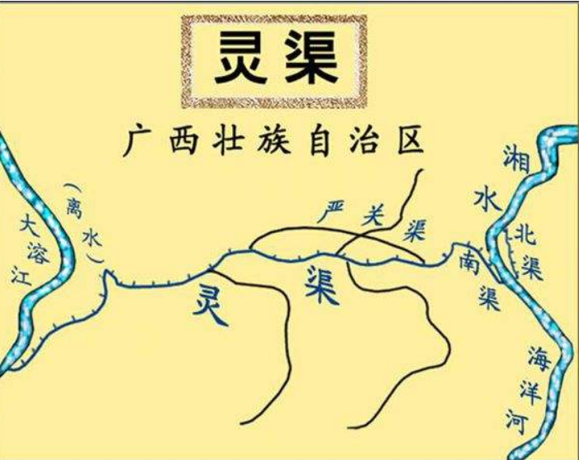
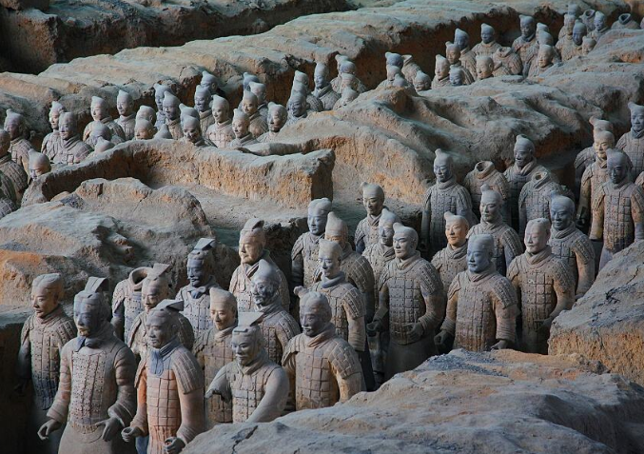
人民群众
问题：简述下列历史遗址遗迹所包含的历史价值。
图1 秦长城示意图 图2 灵渠 图3 秦兵马俑
答题妙招：产生时间、物质的（有形的）价值、精神的（无形的）价值；历史意义、现实意义；对中国和对世界等

Slide 28
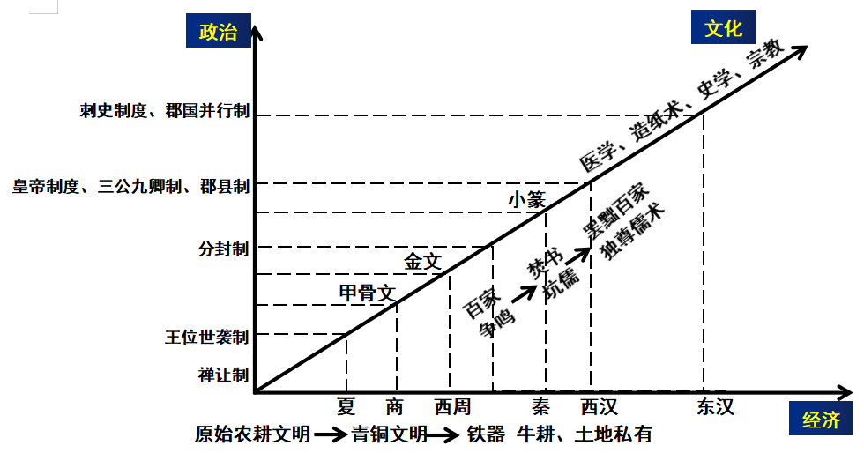
三、史观指导
问题：从历史坐标尺的不同维度列举秦汉时期的文明成就。
学史心得：
推动人类社会进步的根本原因是生产力的发展；文明具有多元性和多样性。

Slide 29
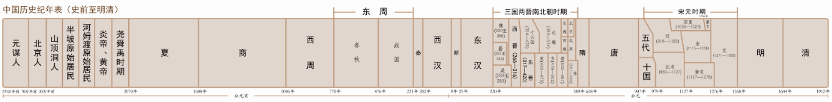
问题：根据下面的年代尺，概括中国古代历史发展的趋势。
多元一体格局铸牢中华民族共同体意识！

Slide 30
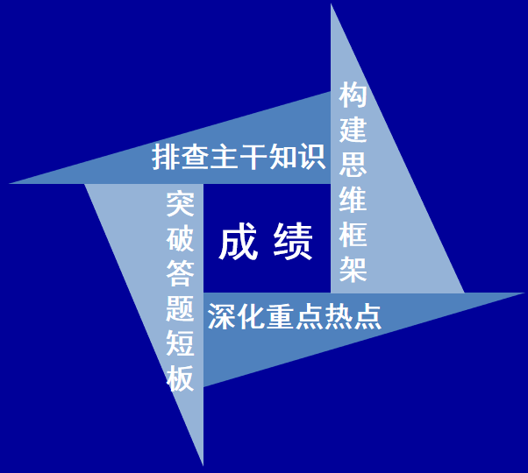
复习建议

